Slide 1
Stockholmsenkäten 2014 – vad har ungdomarna svarat?

Slide 2
Stockholmsenkätens syfte
Kartlägga drogvanor, kriminalitet, skolk, mobbning samt risk- och skyddsfaktorer
Ge en uppfattning om hur olika normbrytande beteende förändras över tid
Förse kommuner, kommundelar och skolor med lokala data om normbrytande beteenden
Mobilisera elever, skolpersonal och föräldrar i det förebyggande arbetet

Slide 3

Undersökningens genomförande
Enkäten innehåller ca 350 frågor inklusive delfrågor och beräknas ta en lektionstimme att besvara
Besvaras anonymt under lektionstid och lämnas i förslutet kuvert till klassläraren
Genomfördes under våren 2014 efter sportlovet
Svarsfrekvensen i Nacka var 80 procent
16 kommuner i Stockholms län (inklusive Stockholms stad) genomförde undersökningen
Notes:
Svarsfrekvensen 80%

Slide 4
Antal svarande elever per område årskurs 9
Antal svarande elever per område | Pojkar | Flickor
Boo | 183 | 146
Fisksätra | 23 | 21
Saltsjöbaden | 45 | 40
Sickla | 68 | 51
Älta | 48 | 35
Elever boende i Nacka (ink elever som går i skola i annan kommun än Nacka) | 394 | 318
Elever boende i övriga deltagande kommuner | 4879 | 4702
Observera att diagrammen redovisar olika delgrupper av svarande, antalet elever som dessa baseras på kan vara mycket litet! Detta gäller särskilt frågorna om köp av folköl, köp av cigaretter bland de som röker dagligen och är under 18 år samt delredovisningar av bjudvanor bland de som dricker alkohol.
Notes:
Bakgrundsfakta om föräldrarnas utbildning
Fisksätra
Killar 44, tjejer 41, årskurs 9

Slide 5
Antal svarande elever per område årskurs 2 gymnasiet
Antal svarande elever per område | Pojkar | Flickor | Total
Boo | 77 | 59 | 136
Fisksätra | 17 | 12 | 29
Saltsjöbaden | 33 | 23 | 56
Sickla | 34 | 30 | 64
Älta | 21 | 19 | 40
Elever boende i Nacka (ink elever som går i skola i annan kommun än Nacka) | 290 | 291 | 581
Elever boende i övriga deltagande kommuner | 4721 | 5120 | 9841
Då antalet svarande pojkar respektive flickor är litet för vissa områden redovisas resultatet på totalnivå det vill säga pojkar och flickors resultat sammanslaget!
Notes:
Fisksätra
killar 44, tjejer 33 årskurs 2

Slide 6
Några resultat..
En positiv trend är att det är fortsatt en större andel unga som väljer att inte dricka alkohol
.. Men det är en fortsatt ökning av narkotikaanvändandet
Rökning minskar förutom bland pojkar på gymnasiet
Det är fortsatt färre föräldrar som bjuder sina barn på alkohol jämfört med resultaten från 2008, 2010 och 2012
Notes:
Svarsfrekvensen 80%
Rökning ökar något bland pojkar på gymnasiet och det fortsätter att öka vad gäller cannabis, snuset minskar.
Mycket händer mellan åk 9 och gymnasiets år 2. Här sker många debuter!

Slide 7
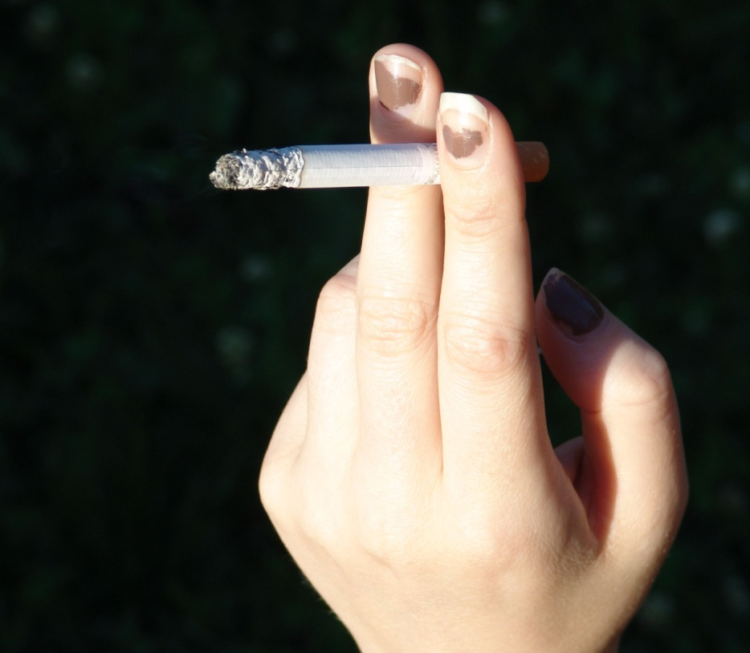
Tobaksbruk

Slide 8
Andel elever (%) som röker dagligen eller ibland
Notes:
En något lägre andel som köper tobak själv

Slide 9
Elever som röker (dagligen eller ibland)
* *
Årskurs 9, år 2014

Slide 10
Elever som röker (dagligen eller ibland)
* *
Årskurs 2 gymnasiet, år 2014

Slide 11
Andel elever (%) som snusar dagligen eller ibland

Slide 12
Elever som röker och/eller snusar (dagligen eller ibland)
* *
Årskurs 9, år 2014

Slide 13
Elever som röker och/eller snusar (dagligen eller ibland)
* *
Årskurs 2 gymnasiet, år 2014

Slide 14
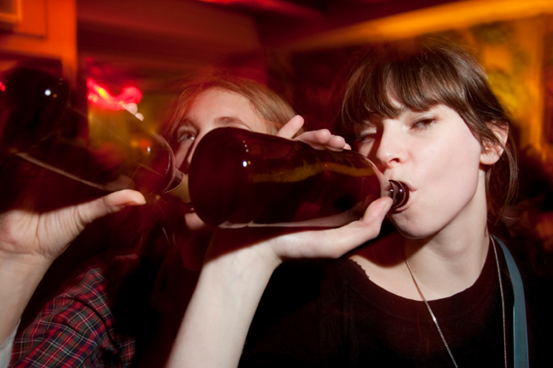
Alkoholkonsumtion

Slide 15
Andel elever (%) som inte dricker alkohol

Slide 16
Andel elever (%) som storkonsumerar alkohol minst 1 gång i månaden
Notes:
Pojkar år 2 gymn
Flickor år 2 gymn
Flickor i nian
Pojkar i nian

Slide 17
Elever som storkonsumerar alkohol en gång i månaden eller oftare
* *
Årskurs 9, år 2014
Notes:
* Storkonsument - konsumerar minst en gång i månaden alkohol motsvarande 18 cl sprit (en halv kvarting) eller en helflaska vin eller fyra stora flaskor stark cider/läsk eller fyra burkar starköl eller sex burkar folköl.

Slide 18
Elever som storkonsumerar alkohol en gång i månaden eller oftare
* *
Årskurs 2 gymnasiet, år 2014
Notes:
* Storkonsument - konsumerar minst en gång i månaden alkohol motsvarande 18 cl sprit (en halv kvarting) eller en helflaska vin eller fyra stora flaskor stark cider/läsk eller fyra burkar starköl eller sex burkar folköl.

Slide 19
Andel elever (%) som får smaka alkohol av sina föräldrar
Notes:
Ökat bland pojkar och flickor i nian i Saltsjöbaden, sjunkit väldigt mycket i Älta.
En förhållandevis stor andel får alkohol från syskon, kamrater och kamraters syskon. Har du en hjärna kampanjen!! Vad kan vi göra mer?
2014 – runt 6-7 procent av eleverna i årskurs 9 tycker att någon dricker för mycket i familjen. Ca 5 procent av eleverna i årskurs 2 tycker att någon i familjen dricker för mycket, marginell ökning. Överlag mer flickor än pojkar som tycker någon i familjen dricker för mycket.

Slide 20
Elever som får alkohol från egna föräldrar med lov (Hur får du vanligen tag på alkohol?)
* *
Årskurs 9, år 2014

Slide 21
Elever som får alkohol från egna föräldrar med lov (Hur får du vanligen tag på alkohol?)
* *
Årskurs 2 gymnasiet, år 2014

Slide 22
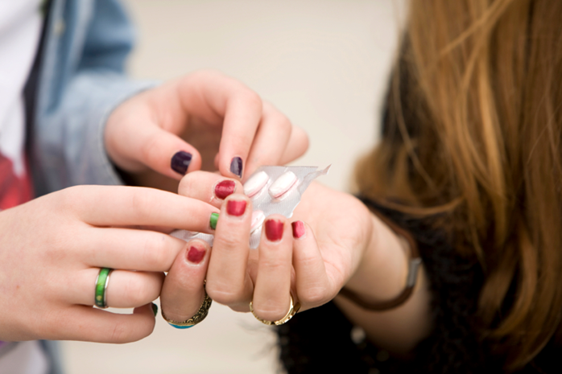
Narkotika

Slide 23
Andel elever (%) som använt narkotika någon gång
Notes:
Saltsjöbaden flickor ökat

Slide 24
Elever som någon gång använt narkotika
* *
Årskurs 9, år 2014

Slide 25
Elever som någon gång använt narkotika
* *
Årskurs 2 gymnasiet, år 2014

Slide 26
Andel elever (%) som använt narkotika minst 1 gång under de senaste 4 veckorna
Notes:
11 st flickor i årskurs 9
23 pojkar
39 pojkar i 2:an
16 flickor
Av dessa 105 pojkar är det ca 10 st som har rökt cannabis mer än 5 ggr den senaste månaden
Flickor 2 st
3 pojkar i årskurs 9
1 flicka årskurs 9

Slide 27
Elever som någon gång använt narkotika under den senaste 4- veckorsperioden (bland samtliga)
* *
Årskurs 9, år 2014

Slide 28
Elever som någon gång använt narkotika under den senaste 4- veckorsperioden (bland samtliga)
* *
Årskurs 2 gymnasiet, år 2014

Slide 29
Andel elever (%) som någon gång haft möjlighet att pröva narkotika

Slide 30
Elever som någon gång haft en möjlighet att prova narkotika (av dem som inte använt narkotika)
* *
Årskurs 9, år 2014

Slide 31
Elever som någon gång haft en möjlighet att prova narkotika (av dem som inte använt narkotika)
* *
Årskurs 2 gymnasiet, år 2014

Slide 32
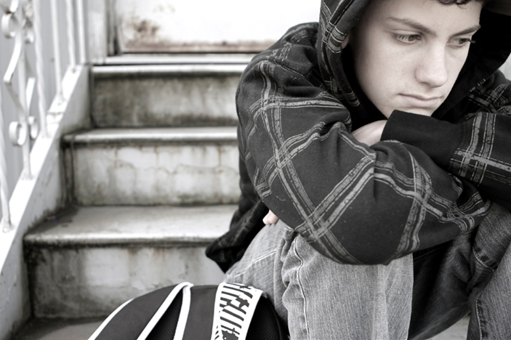
Psykisk hälsa

Slide 33
Andel elever (%) som tycker det är riktigt härligt att leva

Slide 34
Andel elever (%) som känner att de inte duger till

Slide 35
Andel elever (%) som en gång i veckan eller oftare har ont i huvudet

Slide 36
Andel elever (%) som minst en gång i veckan under läsåret har haft svårt att somna

